Slide 1
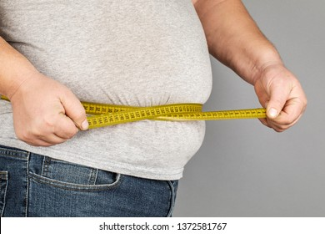
السمنة
جاد بسام عون فارس

Slide 2
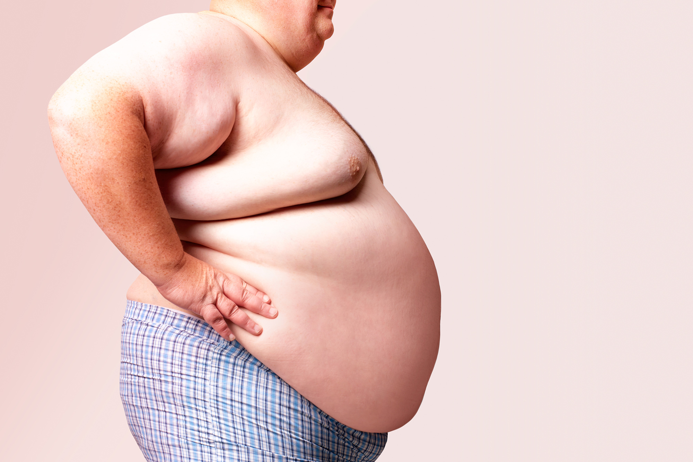
تعريف السمنة
السمنة هي حالة صحية تتميز بزيادة الوزن والدهون في الجسم إلى درجة أنها قد تؤثر على الصحة والحياة اليومية للشخص. وتعتبر السمنة من المشكلات الصحية الأكثر شيوعًا في العالم، وتؤثر على ملايين الأشخاص في جميع أنحاء العالم.
ويعبر مؤشر كتلة الجسم الذي يزيد على 25 عن زيادة الوزن، والذي يزيد على 30 عن السمنة.

Slide 3
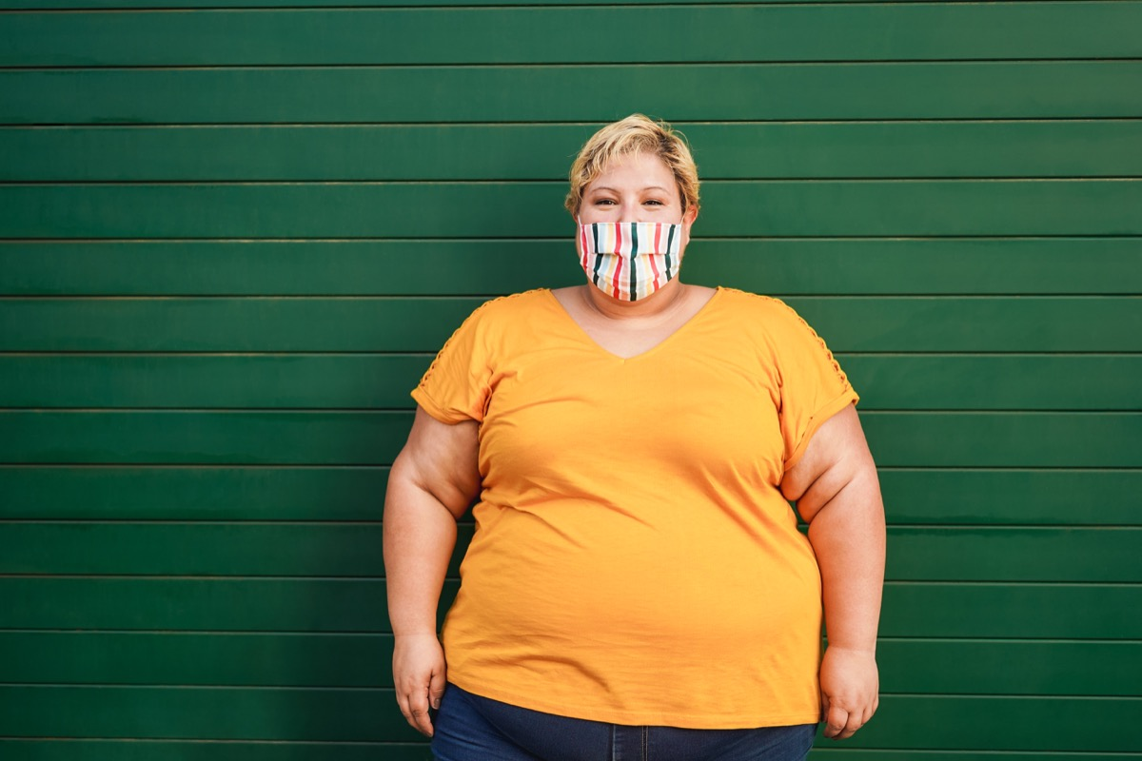
الأسباب
توجد عدة أسباب للسمنة، ومن بينها العوامل الوراثية والبيئية والنمط الغذائي وعدم ممارسة النشاط البدني بشكل منتظم.
وتؤثر العوامل الوراثية في مدى تعرض الشخص للسمنة، حيث يكون لديه بعض الأشخاص عوامل وراثية تجعلهم أكثر عرضة للإصابة بالسمنة من غيرهم. وتؤثر العوامل البيئية مثل المستوى الاقتصادي والتغذية والنمط الحياتي في زيادة خطر الإصابة بالسمنة.

Slide 4
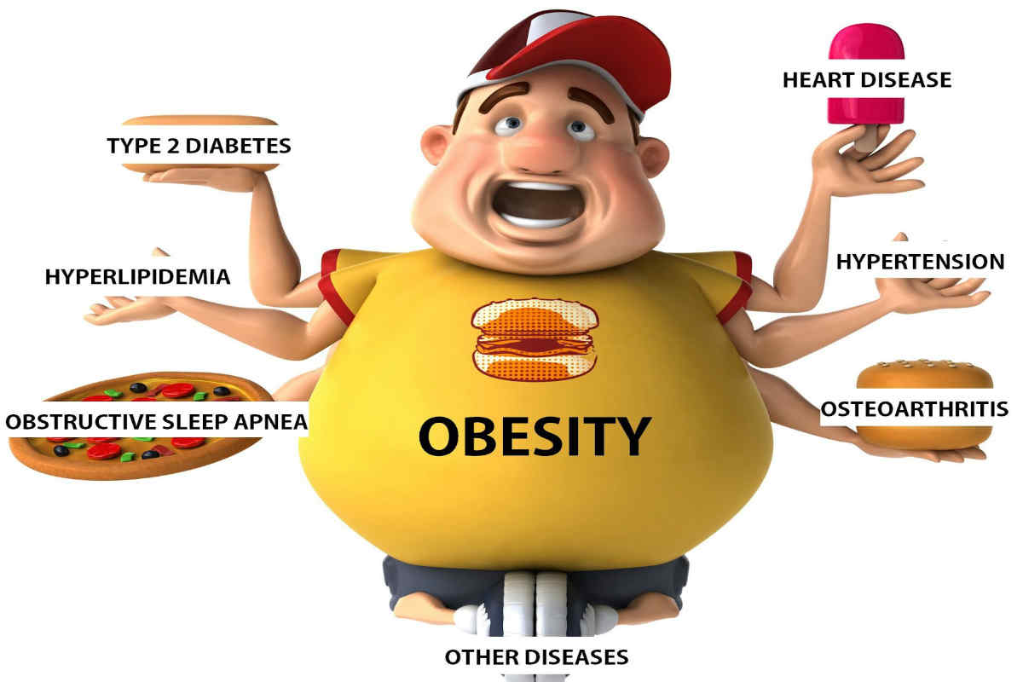
التأثيرات الصحية
تؤثر السمنة على الصحة بطرق متعددة، حيث تزيد من خطر الإصابة بأمراض القلب والسكري وارتفاع ضغط الدم وأمراض الكبد والجهاز التنفسي والسرطان.
كما تؤثر السمنة على الحياة اليومية للشخص، حيث يكون من الصعب بالنسبة للأشخاص المصابين بالسمنة ممارسة النشاط البدني والتحرك بحرية، مما يؤثر على جودة حياتهم.

Slide 5
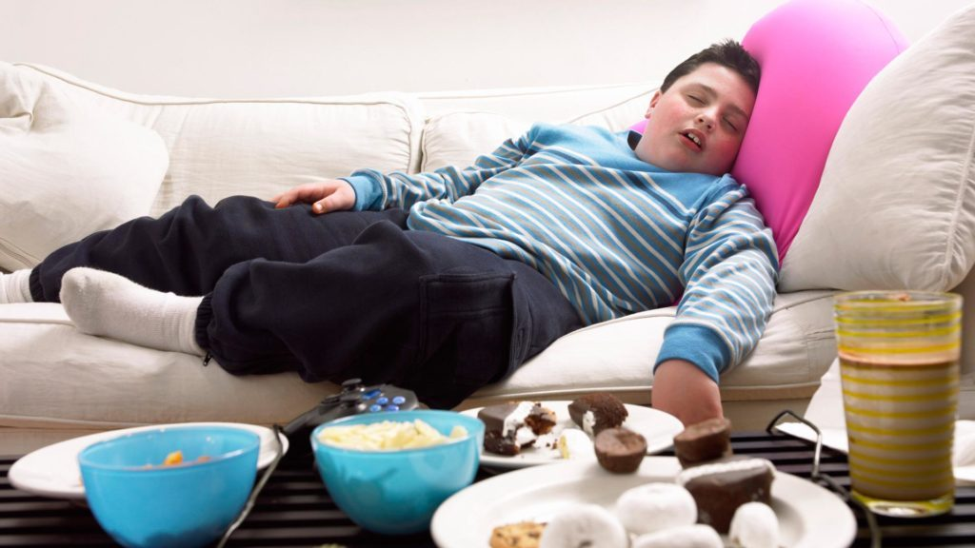
الوقاية
تعتبر الوقاية من السمنة أفضل من العلاج، ويمكن الوقاية من السمنة عن طريق تناول نظام غذائي صحي ومتوازن وممارسة النشاط البدني بشكل منتظم.
ويجب تجنب تناول الأطعمة الغنية بالدهون والسكريات والملح والمشروبات الغازية، وتناول الفواكه والخضروات والحبوب الكاملة بشكل كافي.

Slide 6
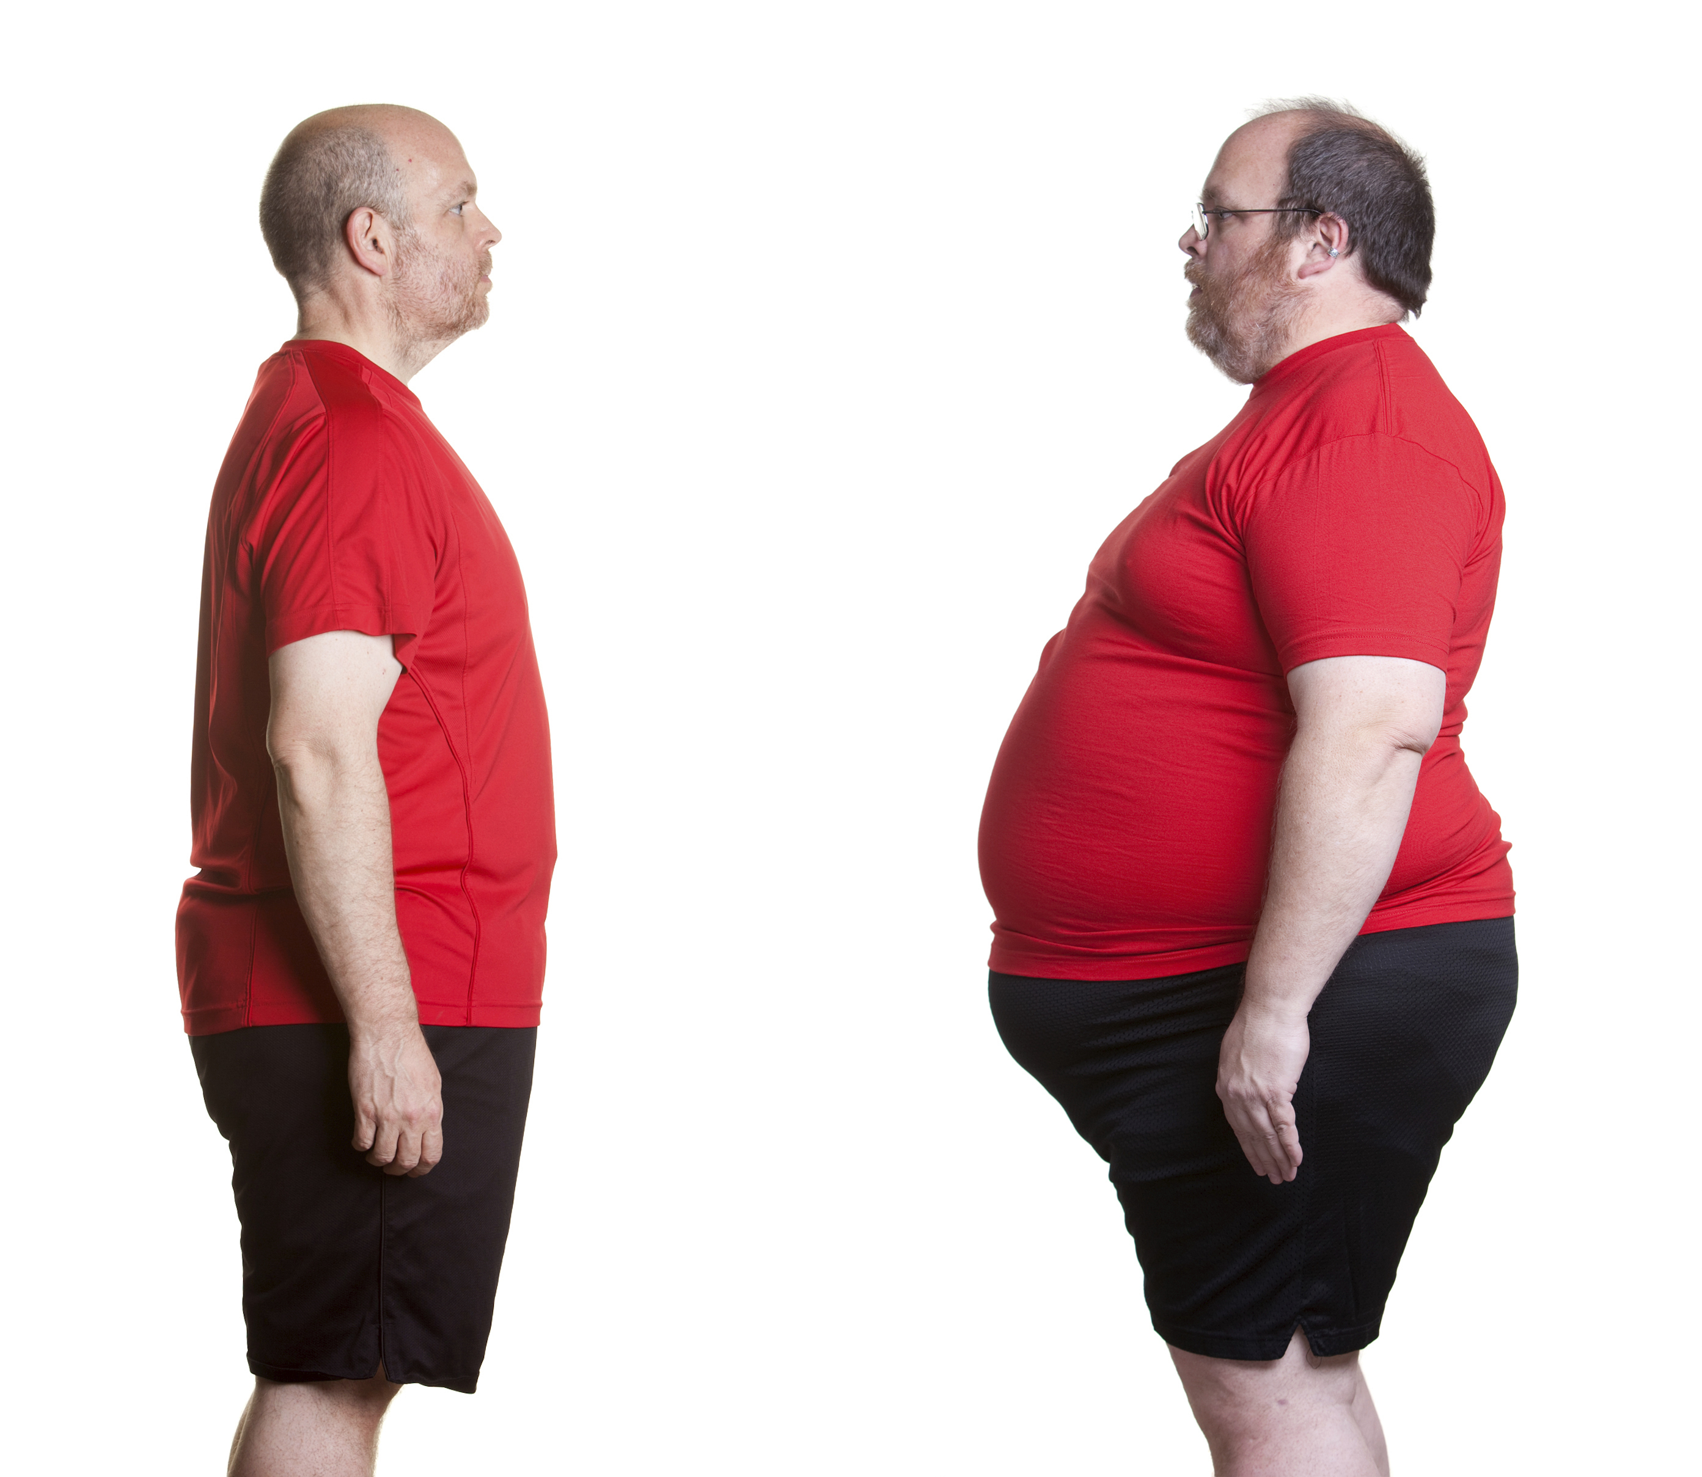
العلاج
يتم علاج السمنة عن طريق خفض الوزن والدهون في الجسم، ويمكن القيام بذلك عن طريق تغيير نمط الحياة والتغذية وممارسة النشاط البدني بشكل منتظم.
وفي حال عدم الاستجابة لتغييرات نمط الحياة، يمكن استخدام الأدوية المناسبة والإجراءات الجراحية للتخلص من الوزن الزائد.

Slide 7
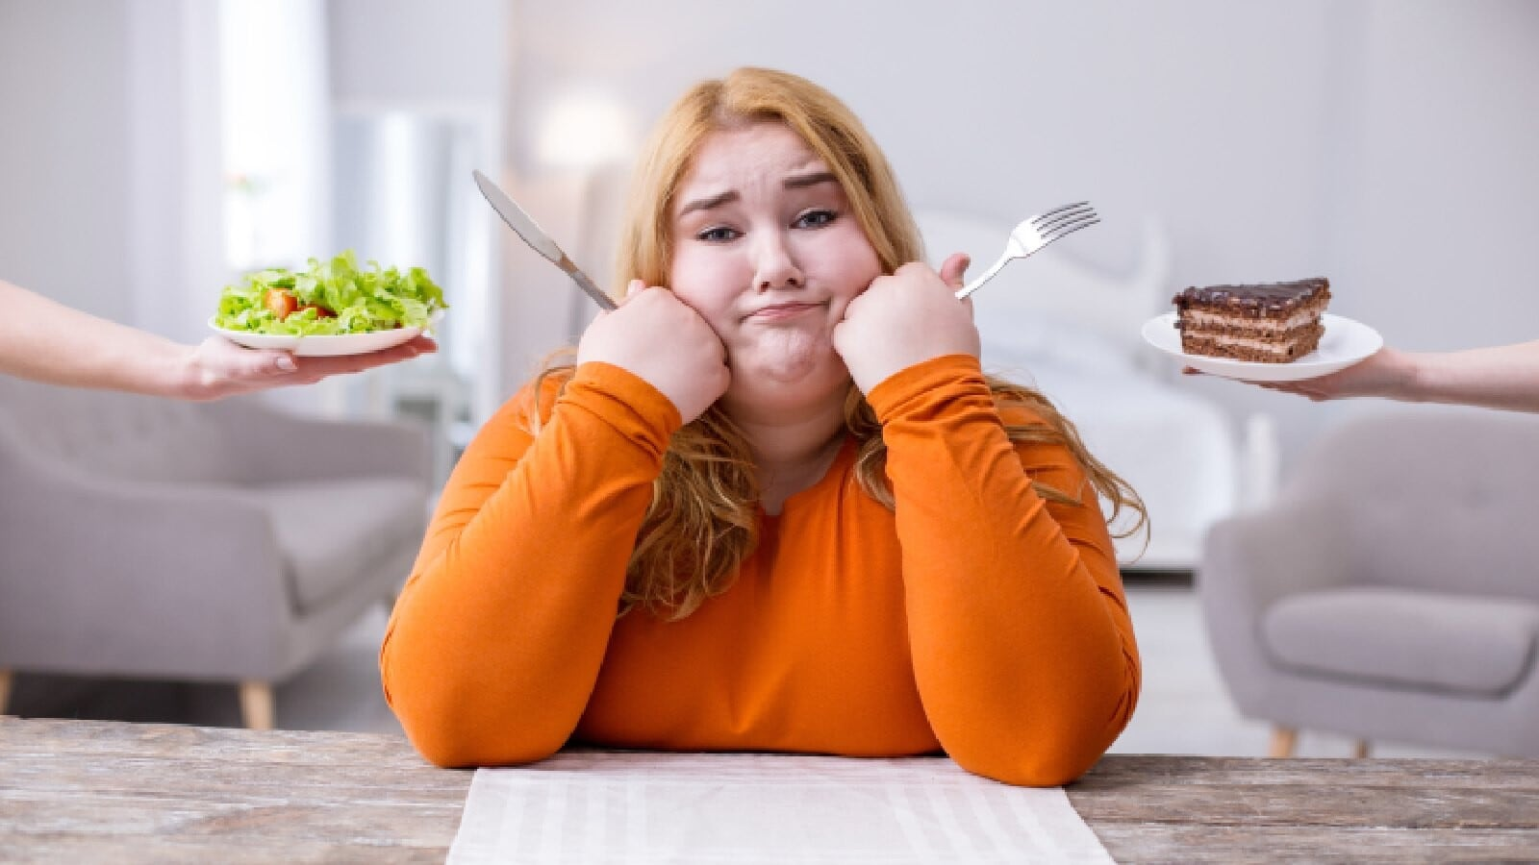
الاستنتاج
يعد الحفاظ على وزن صحي ومتوازن أمرًا مهمًا للحفاظ على صحة الجسم والعقل، ويجب الحرص على تناول نظام غذائي صحي وممارسة النشاط البدني بشكل منتظم.
وفي حال الإصابة بالسمنة، يجب العمل على تغيير نمط الحياة والتغذية وممارسة النشاط البدني بشكل منتظم، وفي حال عدم الاستجابة لذلك يجب استشارة الطبيب المختص للحصول على العلاج المناسب.

Slide 8
شكرا على استماعكم

Slide 9
https://www.who.int/ar/health-topics/obesity#tab=tab_1 https://www.mayoclinic.org/ar/diseases-conditions/obesity/symptoms-causes/syc-20375742

